Slide 1
ЭПОХА СТИЛЬ ЧЕХОВ
Урок изобразительного искусства
8 класс
учителя МОУ ОО Малокаменской школы
Варвары Федоровны Дьяконовой

Slide 2
БЕЗ ТВОРЧЕСКИХ ПОИСКОВ НЕТ ПОДЛИННОГО ИСКУССТВА
Дмитрий Шостакович

Slide 3
ЦЕЛИ:
ИЗУЧИТЬ ИСТОРИЧЕСКУЮ ЭПОХУ ЧЕХОВСКИХ ГЕРОЕВ;
ОПРЕДЕЛИТЬ СТИЛЬ В ИСКУССТВЕ;
ОХАРАКТЕРИЗОВАТЬ ОСОБЕННОСТИ КОСТЮМА ОПРЕДЕЛЕННОГО СТИЛЯ;

Slide 4
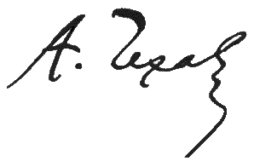
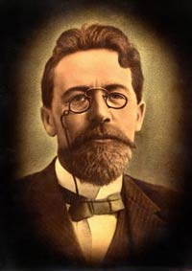
1860-1904

Slide 5
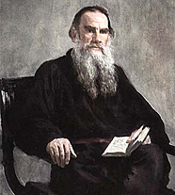
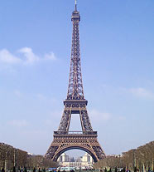
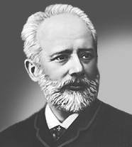
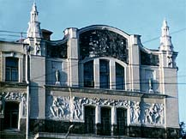
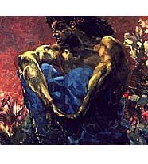
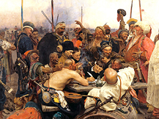

Slide 6
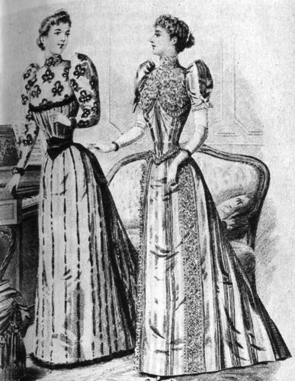
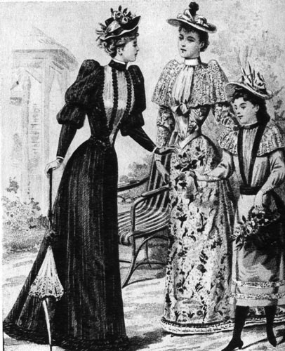
ЖЕНСКАЯ ОДЕЖДА КОНЦА 19 ВЕКА
Платья, дополнялись маленькими шляпками и кружевными зонтиками.
Талия более резко подчеркнута, линия плеча приподнята, суженная спереди юбка сзади расширена.

Slide 7
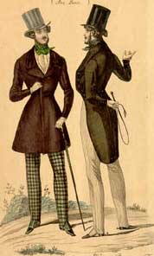
МУЖСКОЙ КОСТЮМ 19 ВЕКА
мужской вечерний костюм особого покроя — короткий спереди, с длинными узкими полами (фалдами) сзади.
Рядом с плотно прилегающими и мешковатыми жакетами появились в шестом десятилетии такие, которые своим покроем напоминали куртки. С этого времени сюртуки

Slide 8
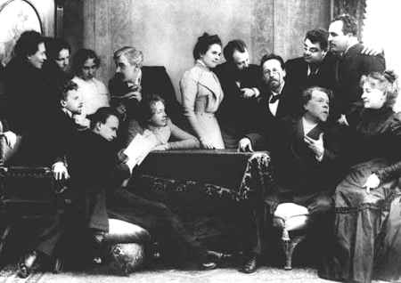
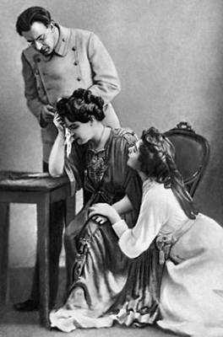
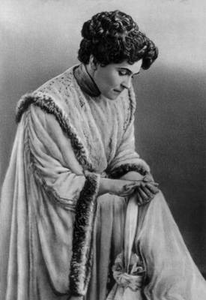
ТЕАТР ЧЕХОВСКОЙ ЭПОХИ

Slide 9
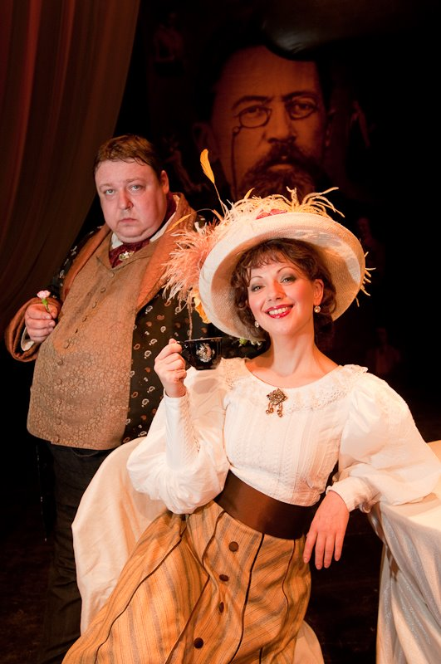
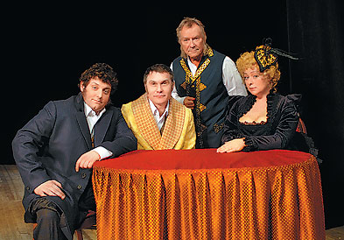
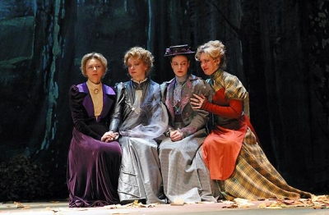
ГЕРОИ ЧЕХОВА НА СОВРЕМЕННОЙ СЦЕНЕ

